Slide 1
PRESENT PROGRESSIVE
DEFINICIÓN
El presente progresivo o continuo es un tiempo verbal del presente el cual se usa en dos casos:
Para describir hechos o acciones que el sujeto está realizando al momento de hablar.
Para hablar acerca de una acción o planes que vamos a realizar en un futuro cercano.

Slide 2
Formas del verbo “To be”
Pronombre | Verbo “To be”
I | Am
He | Is
She
It
We | Are
You
They

Slide 3
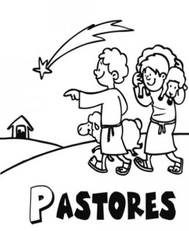
Examples:
Cut-cutting (cortar – cortando)
Sit-sitting (sentar – sentando)
Come – coming ( venir – viniendo)
Write – writing (escribir – escribiendo)
Admit – Admitting (aceptar – aceptando)
Begin – Beginning (empezar – empezando
Cancel – Cancelling (cancelar – cancelando)
Impel – Impelling (impulsar – impulsando)

Slide 4
Lie – Lying (mentir – mintiendo)
Time Expressions
English | Spanish
At the moment | En este momento
Now | Ahora
Today | Hoy
This week/month | Esta semana/ mes
Tomorrow | Mañana
Next week | La siguiente semana
Currently | Actualmente

Slide 5
Oraciones Afirmativas (Am, is are)
Pronombre/sujeto + “To be” + Verbo-ing + Complemento + Expresión de tiempo
Oraciones Negativas (Am not, isn´t, aren´t)
Pronombre/ sujeto + “To be” – not + Verbo ing+ Complemento+ Expresión de tiempo
Oraciones Interrogativas
“To be” + Pronombre/ sujeto + Verbo-ing + Complemento + Expresión de Tiempo + ?

Slide 6
Examples:
Afirmativa
Kelly is eating in her home at the moment.
Negativa
Kelly is not eating in her home at the moment.
Interrogativa
Is Kelly eating in her home at the moment?

Slide 7
http://bibliotecadeinvestigaciones.wordpress.com/ingles/presente-progresivo/

